Slide 1
Système de recherche d’images par le contenu Content-Based Image Retrieval (CBIR)
Projet Licence 2 Informatique – Université Paris Cité
Encadrant : Pr Camille Kurtz
2024-2025
Équipe :
Lucas Denys, Rayan Brahimi, Lyna Bennani, Sofiane Aibibaouen
16 mai 2025
Notes:
Bonjour à toutes et à tous. Nous allons vous présenter notre prototype de recherche d’images par le contenu – Content‑Based Image Retrieval ou CBIR. Réalisé en Licence 2 Informatique à l’Université Paris Cité, ce projet encadré par le Pr Camille Kurtz réunit Lucas Denys, Rayan Brahimi, Lyna Bennani et Sofiane Aibibaouen.

Slide 2
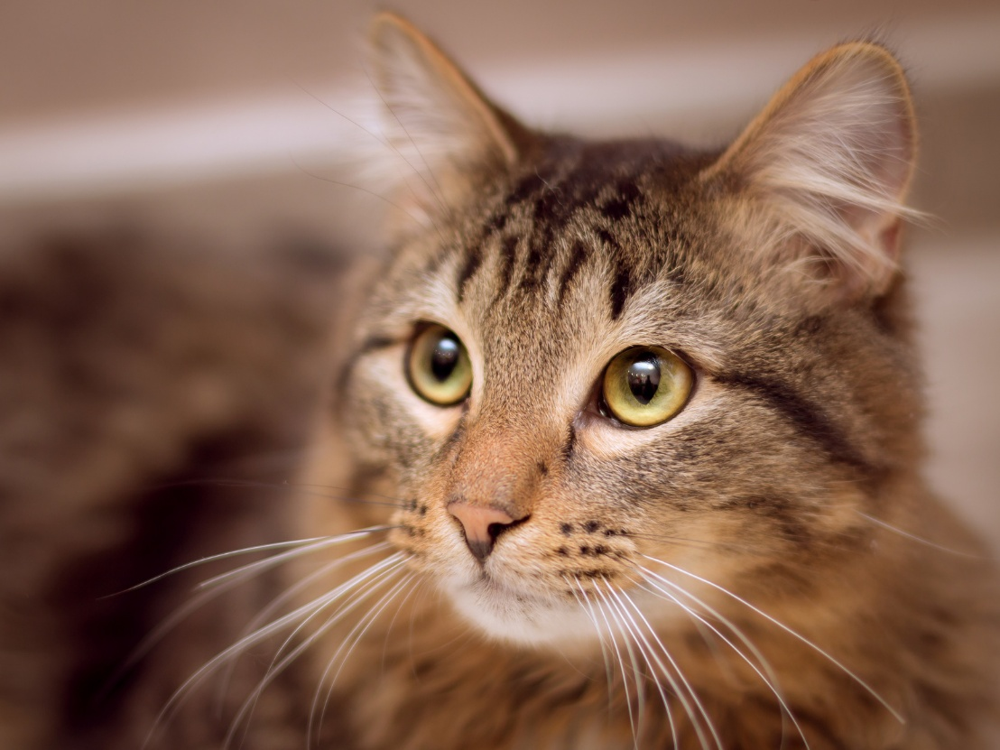
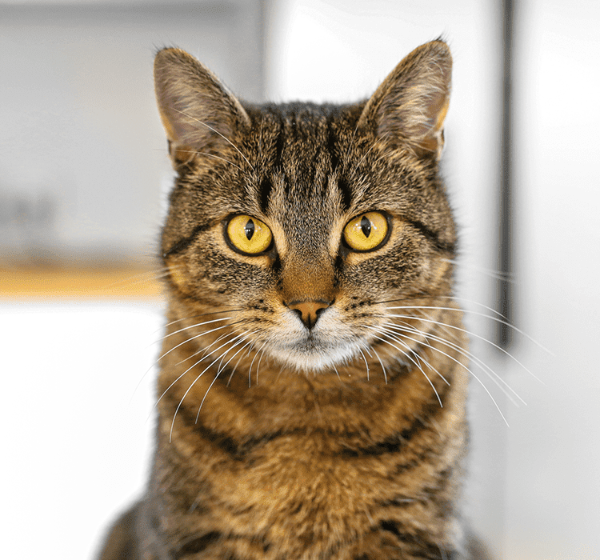

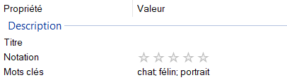
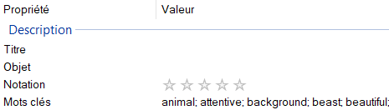
Contexte & Objectifs
1. Contexte et objectifs – 2. Etat de l’art – 3. Méthodologie et architecture – 4. Résultats, analyse, conclusion
Notes:
Chaque jour, des millions d’images sont produites ; les moteurs textuels traditionnels atteignent leurs limites pour exploiter ce volume.
Le CBIR s’appuie directement sur les caractéristiques visuelles – couleur, texture, forme – plutôt que sur des mots‑clés.
Les applications vont de l’archivage médical à l’e‑commerce ou la sécurité.
Notre défi : proposer une preuve de concept simple, rapide et interprétable pour illustrer la pertinence de cette approche.

Slide 3
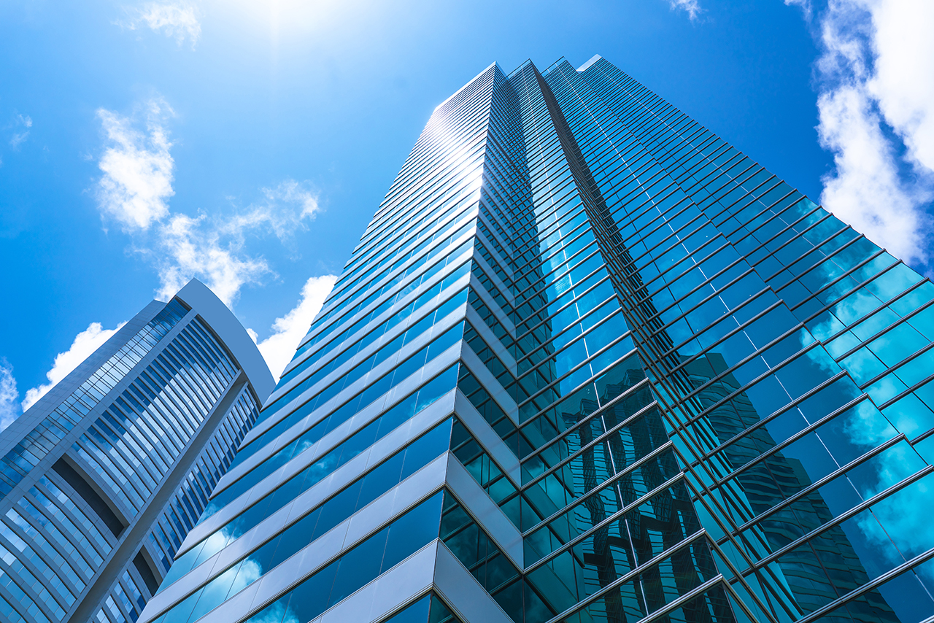
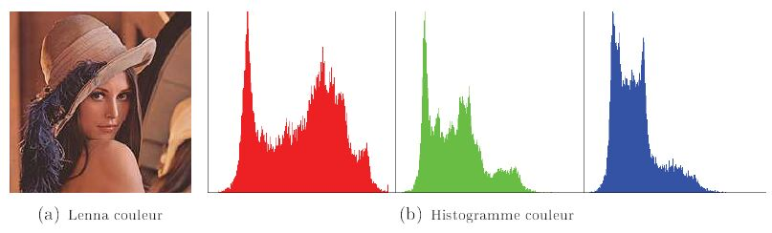
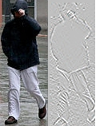
Objectifs du projet
1. Contexte et objectifs – 2. Etat de l’art – 3. Méthodologie et architecture – 4. Résultats, analyse, conclusion
Source : patrick bonin
 Concevoir un prototype CBIR simple et rapide
Comparer plusieurs descripteurs
Offrir une interface graphique conviviale
Source : Wikipedia
Notes:
Nous nous sommes fixés quatre objectifs clairs : premièrement, concevoir un prototype CBIR fonctionnel et pédagogique ; deuxièmement, offrir une interface graphique PyQt6 pour un usage non expert ; troisièmement, implémenter et comparer trois familles de descripteurs – HSV, RGB, LBP, GLCM, GFD, HOUGH, CNN, PCA;
enfin, développer un site vitrine pour valoriser le projet. Le tout sous des contraintes de temps de réponse, de modularité et d’ergonomie.
LBP (Local Binary Patterns )
GLCM (Gray Level Co-occurence Matrix), …
PCA (Principal component analysis )
CNN (Convolutional Neural Networks)

Slide 4
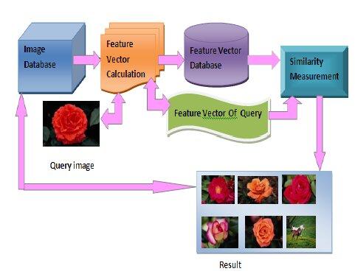
État de l’art – CBIR
1. Contexte et objectifs – 2. Etat de l’art – 3. Méthodologie et architecture – 4. Résultats, analyse, conclusion
Il existe trois grandes familles de descripteurs :
 Descripteurs de couleur
 Descripteurs de texture
 Descripteurs de forme
Source : researchegate
Notes:
La littérature distingue trois grandes familles de descripteurs :
1- les descripteurs de couleur, comme les histogrammes RGB ou HSV, rapides mais sensibles à l’illumination ;
2- les descripteurs de texture, tels que LBP, GLCM ou HOG, qui saisissent motifs et gradients ; et
3- les descripteurs de forme ou locaux, comme SIFT et SURF, plus robustes mais coûteux.
Depuis dix ans, les réseaux de neurones convolutifs s’imposent grâce à leur précision, au prix d’une lourde consommation de calcul. Notre projet s’inspire de ces tendances tout en cherchant un équilibre simplicité‑performance.

Slide 5
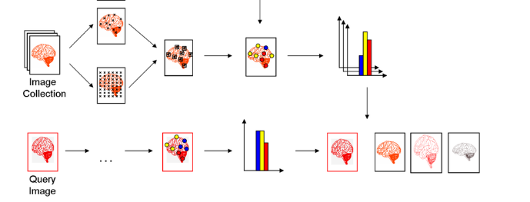
Choix méthodologiques retenus
1. Contexte et objectifs – 2. Etat de l’art – 3. Méthodologie et architecture – 4. Résultats, analyse, conclusion
 Descripteurs locaux et globaux
 Vectorisation
 Normalisation
Score : 14,33
Score : 10,2
Score : 16,45
Source : Medium – Introduction to CBIR by Udit Saxena
Notes:
Nous avons retenu une approche mixte : descripteurs globaux en fusionnant les histogrammes RGB et HSV pour la couleur ; le descripteur local GFD pour la structure. Les vecteurs sont normalisés puis concaténés, et les similarités s’appuient sur la distance euclidienne, chi‑carré ou cosinus. Ce compromis respecte notre objectif de vitesse tout en offrant une interprétabilité supérieure aux approches purement profondes.

Slide 6
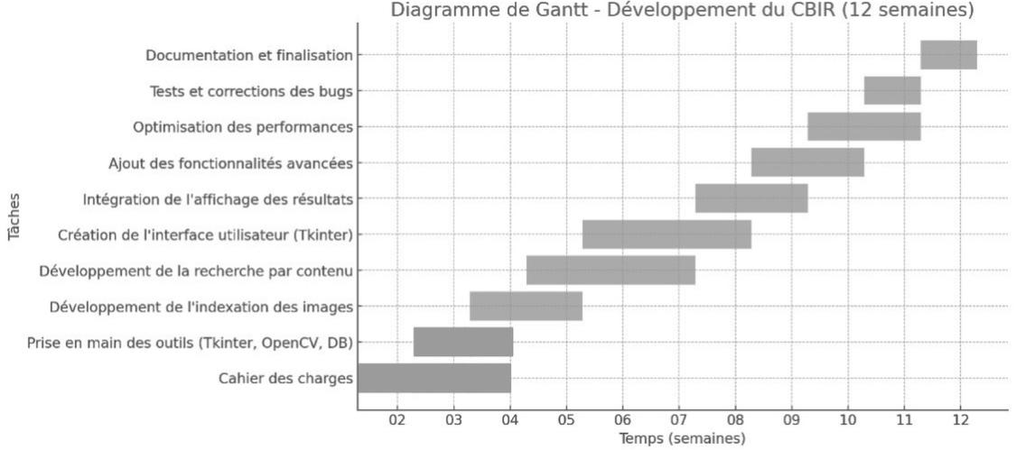
Tableau de Gantt
1. Contexte et objectifs – 2. Etat de l’art – 3. Méthodologie et architecture – 4. Résultats, analyse, conclusion
Notes:
Le flux se déroule en cinq étapes : premièrement, chargement et affichage de l’image requête dans la GUI ; deuxièmement, extraction des caractéristiques – histogrammes, HOG ou features CNN ; troisièmement, réduction de dimension par PCA afin d’accélérer la recherche ; quatrièmement, calcul des similarités et tri des résultats ; cinquièmement, affichage instantané des vignettes les plus proches. Ce pipeline assure une réponse sous la demi‑seconde sur notre base de test de 300 images.

Slide 7
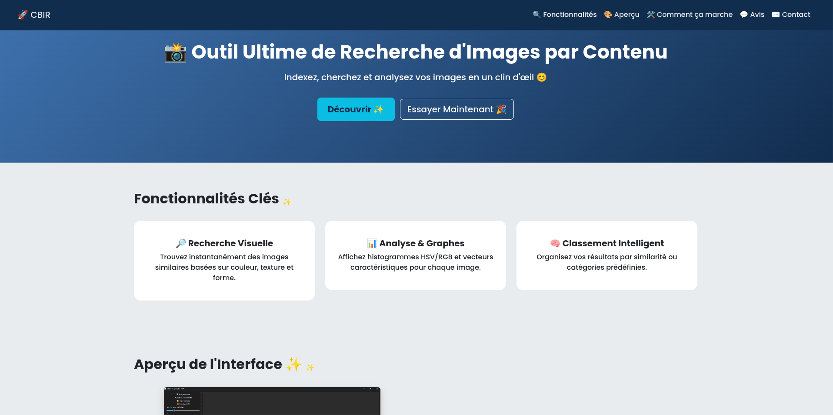
Interface Web
1. Contexte et objectifs – 2. Etat de l’art – 3. Méthodologie et architecture – 4. Résultats, analyse, conclusion
Notes:
Voici une copie d’écran de l’interface web

Slide 8
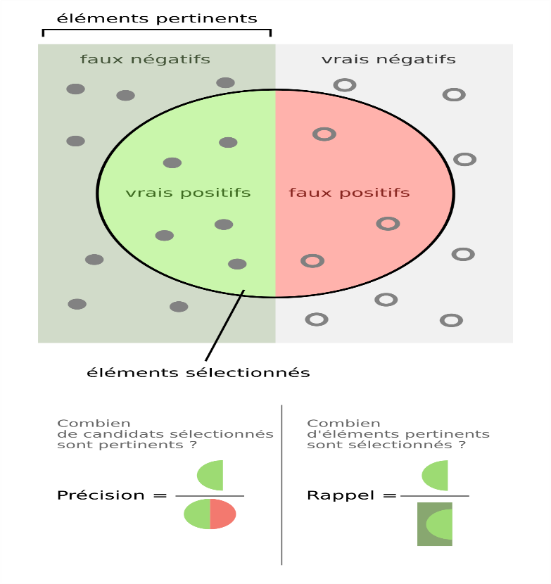
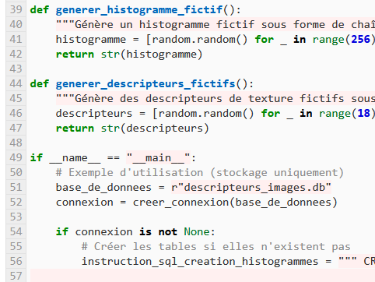
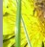


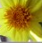


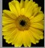



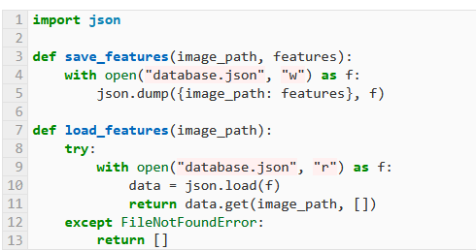
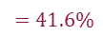
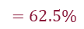
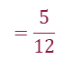
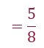
Critères de performance
1. Contexte et objectifs – 2. Etat de l’art – 3. Méthodologie et architecture – 4. Résultats, analyse, conclusion
Images pertinentes dans la base des données
Images pertinentes proposées
Images non-pertinentes proposées
Image requête
Images proposées par le système
Combien d’images proposées sont pertinentes ?
Combien d’images pertinentes sont proposées ?
$$=\frac{5}{8}$$
$$=\frac{5}{12}$$
$$=62.5\%$$
$$=41.6\%$$
Notes:
Pour évaluer la performanace de notre système CBIR, nous avons choisi deux mesures : la Précision (« Precision ») et le Rappel (« Recall »).
La précision compte la proportion d’images pertinentes parmi les images sélectionnées
alors que le rappel compte la proportion d’images pertinentes sélectionnées parmi toutes les images pertinentes dans la base de données du système CBIR.

Slide 9
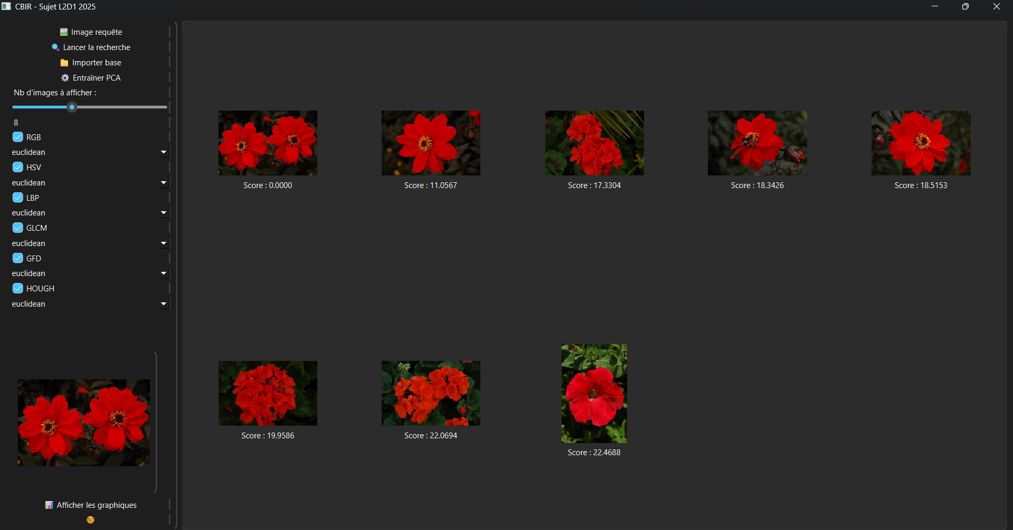
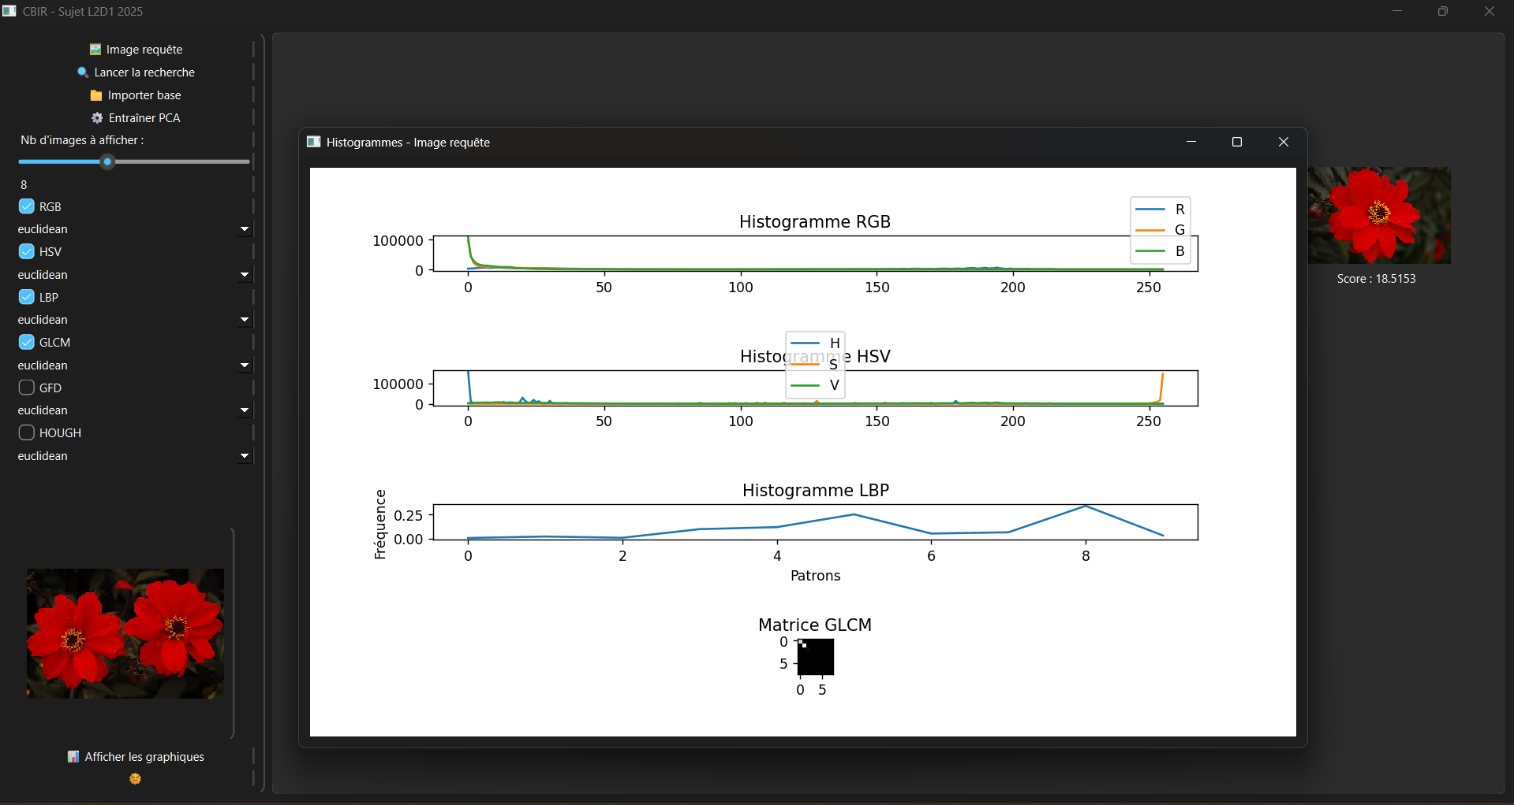
Résultats expérimentaux
1. Contexte et objectifs – 2. Etat de l’art – 3. Méthodologie et architecture – 4. Résultats, analyse, conclusion
Méthode | Précision | Rappel | Temps (s)
Histogrammes couleurs | 0.65 | 0.60 | 0.02
PCA | 0.72 | 0.70 | 0.04
CNN (MobileNet) | 0.88 | 0.85 | 0.20
Notes:
Sur notre base test, les performances sont les suivantes :
les histogrammes atteignent une précision de 0,65 pour un temps moyen de 0,02 seconde ;
HOG monte à 0,72 pour 0,04 seconde ;
et CNN MobileNet culmine à 0,88 mais exige 0,20 seconde.
Le CNN domine en précision, mais HOG offre le meilleur compromis temps‑qualité. Cette hiérarchie se vérifie également lors des démonstrations interactives.

Slide 10
Analyse critique & Perspectives
1. Contexte et objectifs – 2. Etat de l’art – 3. Méthodologie et architecture – 4. Résultats, analyse, conclusion
 Forces : interface intuitive, comparaison multi‑méthodes
 Limites : temps de chargement initial, seuil de 300 images, variabilité des performances
 Pistes : indexation faiss/annoy, entraînement CNN dédié, parallélisation, mAP
Notes:
Nos points forts : la précision du CNN, une interface intuitive et la comparaison multi‑méthodes. Nos limites : le chargement initial un peu long, un seuil conseillé de 300 images et des performances variables selon la requête. Pour aller plus loin, nous envisageons une indexation avancée avec FAISS ou Annoy, un CNN spécialisé entraîné sur un corpus dédié, une parallélisation plus poussée, et l’introduction de la métrique mAP pour une évaluation plus fine.

Slide 11
Conclusion
1. Contexte et objectifs – 2. Etat de l’art – 3. Méthodologie et architecture – 4. Résultats, analyse, conclusion
 Prototype CBIR fonctionnel
 Mixte méthodes classiques avec PCA ⇒ équilibre performance‑complexité
 Perspectives : scalabilité, dataset élargi, métriques avancées
Notes:
En résumé, nous avons livré un prototype CBIR fonctionnel mêlant méthodes classiques et profondes, démontrant qu’il est possible de concilier interprétabilité, rapidité et précision. Le projet ouvre la voie à une version scalable et personnalisable pour des applications réelles.
Merci pour votre attention, je serai heureux de répondre à vos questions.

Slide 12

Notes:
Merci pour votre attention, je serai heureux de répondre à vos questions.

